Slide 1

Como añadir un libro a Mendeley
AÑADIR REFERENCIAS
Mendeley dispone de diferentes opciones para añadir referencias:
Manualmente
Añadiendo directamente documentos desde archivos PDF
Importando desde otros gestores bibliográficos como EndNote, BibText y otras bibliotecas con formato RIS.
Importando resultados desde Bases de datos. Ejemplos: Mergullador, Embase, Web of Science,…
Importando desde otros sitios Web •
(Synchronize Library) Sincronizando desde cuentas de CiteUlike y Zotero
Añadiendo referencias desde cuentas de otros usuarios de Mendeley 4.1.

Slide 2
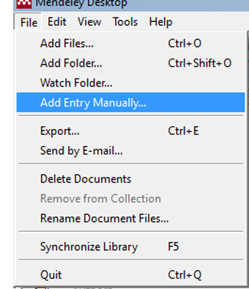
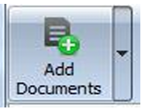
Manualmente
Menú principal pulsamos en “File” y elegimos “Add entry manually”
Nos aparecerá formulario para introduzcamos
datos del nuevo documento.
artículo de revista (journal article), tesis (thesis), capítulo de libro (book section),… Mendeley dispone de 20 tipos de documentos distintos , en función del tipo de documento elegido los campos a rellenar serán distintos. Además nosotros podemos personalizar y añadir otros campos a cada tipo de documento desde “Tools >options>document details

Slide 3
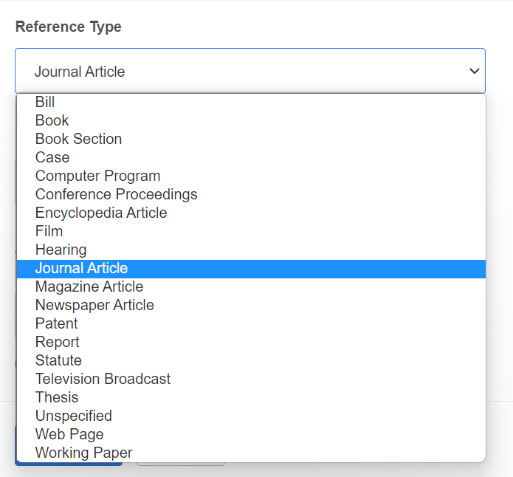
Manualmente
Nos aparecerá formulario para introducir datos del documento
1º.Indicar tipo de documento:
- Artículo de revista (journal article),
- Ttesis (thesis),
- Capítulo de libro (book section),…
……Mendeley dispone de 20 tipos de documentos distintos ,
Además, podemos personalizar y añadir otros campos a cada tipo de documento desde “Tools >options>document details

Slide 4
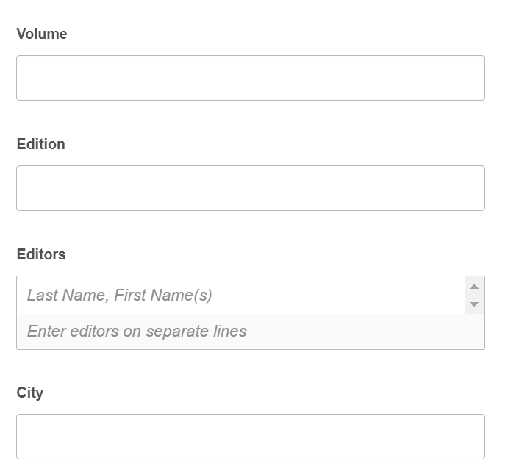
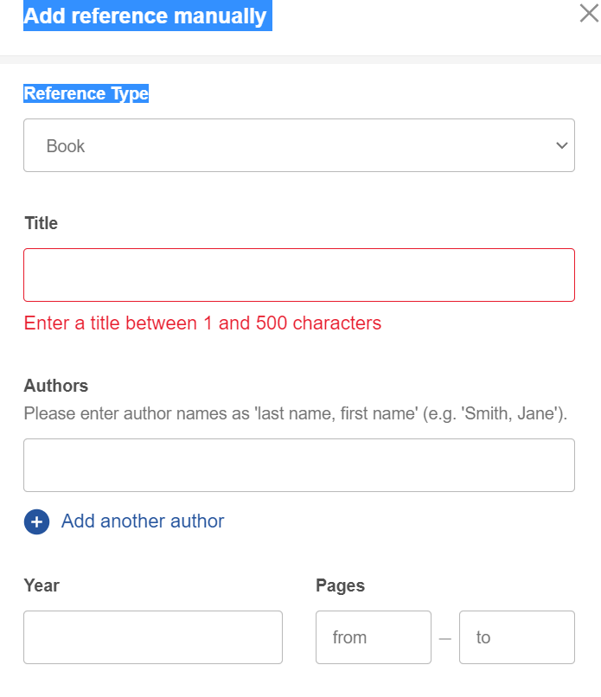
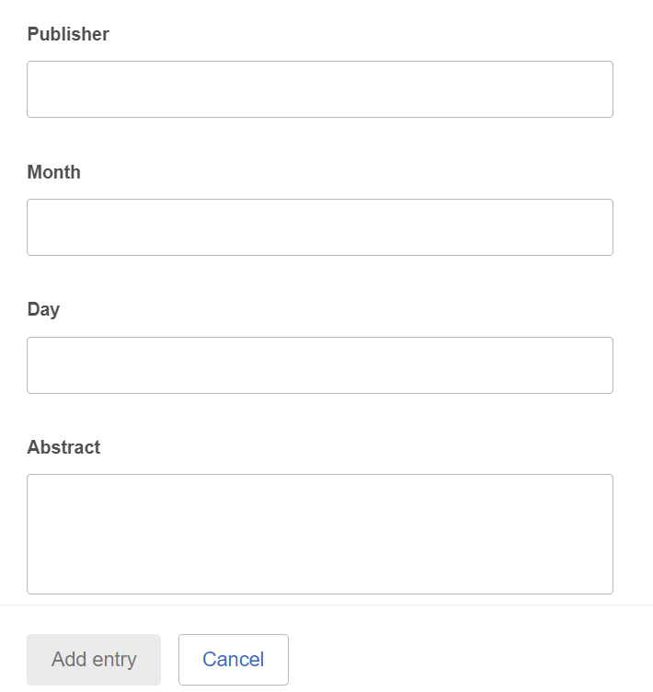
Deberemos elegir: Book e ir rellanando todos los apartados correspondientes
1º
2º
3º

Slide 5
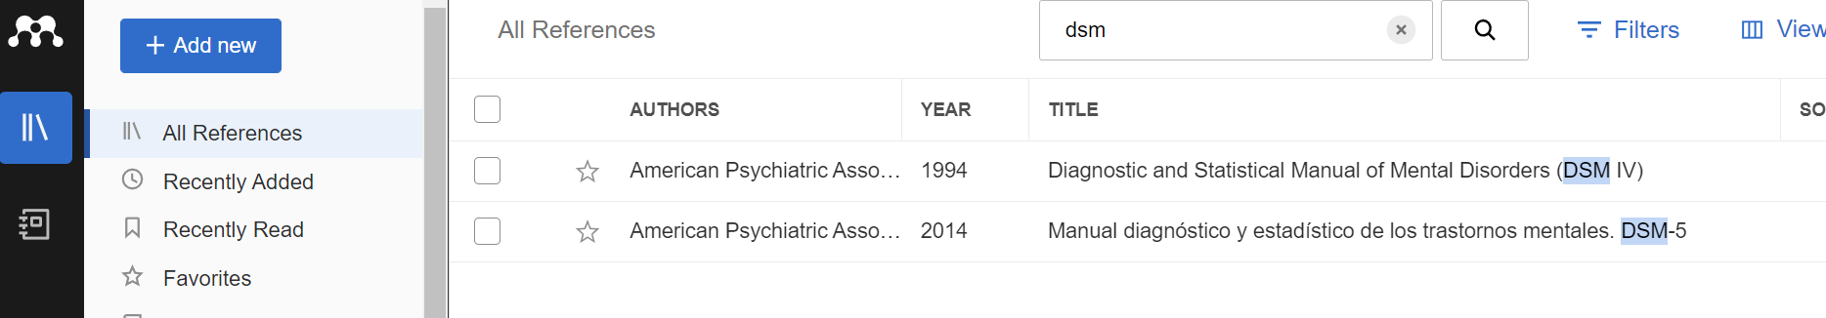
Finalmente, añadiremos nuestra entrada de datos “add entry” y se creará y guardará nuestra referencia de libro.

